Slide 1
Schulärztliche Untersuchung in der 2. Oberstufe
- Ablauf Schuluntersuchung
- Warum impfen?

Slide 2
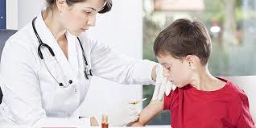
Ablauf
Gespräch
Auf Wunsch Untersuchung
Evt. Impfung, falls erwünscht

Slide 3
Gespräch

Slide 4
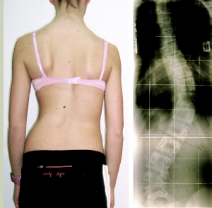
Untersuchung
Grösse
Gewicht
Blutdruck
Sehschärfe
Gehör
Falls gewünscht weitere Untersuchung
Bsp. Rücken, oder Muttermale oder andere Befunde, die ihr zeigen möchtet.

Slide 5
Impfen

Slide 6
Aktive Immunisierung

Slide 7
Passive Immunisierung

Slide 8
Impfungen im jugendlichen Alter
Starrkrampf, Diphterie, Keuchhusten
(kombinierte Impfung, Auffrischimpfung)
Meningokokken (Auffrischimpfung)
Hepatitisimpfung (Neuimpfung, 2x im Abstand von 6 Mt.)
HPV-Impfung (Gebärmutterhalskrebsimpfung)
(Neuimpfung, 2x im Abstand von 6 Mt.)
Varizellen (Spitze Blattern)
(nur falls du die Krankheit nicht durchgemacht hast

Slide 9
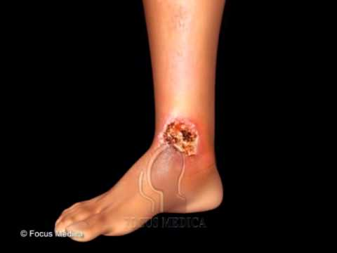
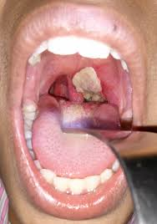
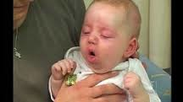
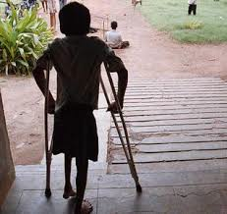
Krankheiten
Starrkrampf
Erreger tritt durch offene Wunden ein
führt zu starken Muskelkrämpfen
Patienten müssen beatmet werden
Diphtherie
dicke Beläge im Hals, Rachen
Behinderte Atmung (Luftröhrenschnitt)
Keuchhusten
Hustenanfälle mit Atemnot und
Erstickenanfälle)
Sehr gefährlich für Säuglinge
Kinderlähmung
Virus verursacht Lähmung
Bleiben oft bestehen

Slide 10
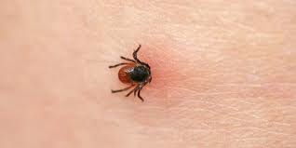
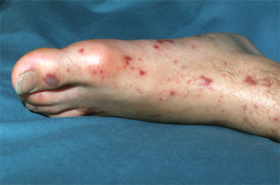
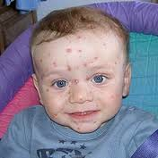
Krankheiten
FSME
Zeckenhirnhautentzündung
Meningokokken
Schwerste Hirnhautentzündung
macht auch schwere Hautveränderungen
Varizellen
Bläschen und starker Juckreiz, im
jugendlichen und erwachsenen Alter
gefährlich

Slide 11
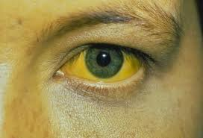
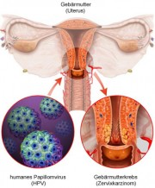
Krankheiten
Hepatitis B:
Leberentzündung mit Gelbsucht
und chronischer Lebererkrankung
HPV-Impfung:
Krebs (Gebärmutter, Penis, Rachen)
Warzen an Geschlechtsteilen vorbeugen

Slide 13
Internetseiten über Impfen
Sichimpfen.ch
Infovac.ch
Bag.admin.ch>>>Themen>>>>übertragbare Krankheiten
Meineimpfungen.ch

Slide 14
MEINEIMPFUNGEN.CH

Slide 15
YOU TUBE FILME ÜBER IMPFEN
YAEZ Verlag Impfen
netdoktor.de Impfen
explainiti Impfen

Slide 16
FRAGEN
?

